Slide 1
资产云业务中台流程引擎部分设计
-- 提升资产管理业务搭建和管理的效率
汇报人：殷昱煜

Slide 2
支持组织架构变更的业务流程自适应模型
架构层可以直观地看到企业架构发生的不同类型和不同粒度的变更，比如角色增加变更、权责简化变更等。
任务层包含由内部流程支持的任务。每一个任务都是从角色的视角得到获得的内部流程的外部视图，需要在任务接口中提供可观察的行为。
流程模型层中的流程是将不同角色的任务操作按照一定的执行顺序和逻辑结构组合在一起，包含了元模型和各个版本，元模型和版本是一对多的的关系，在不同的条件下，同一个元模型可以演化出多个版本。
流程实例层的流程实例与元模型的版本是一对多的关系，是真正在软件体系中运行着的流程实例。

Slide 3
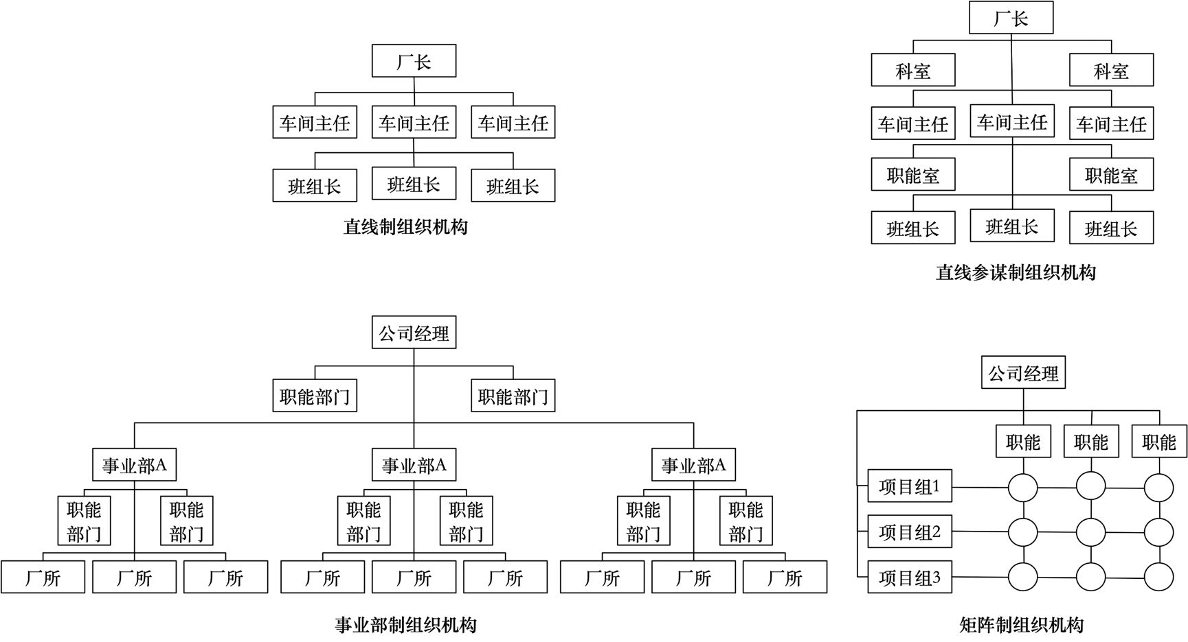
组织架构管理
直线制：最简单的形式，从最高管理层直接领导底层员工。
直线职能制：以直线制为基础，再在各级管理层下面设置对应的职能结构，专门从事专业化管理，作为该级管理层的参谋机构。
事业部制：在统一领导的前提下，按照地区、市场划分或者产品业务分为多个统一进行市场调研、产品研发、采买、生产销售的半独立制度的经营单位。
矩阵制：将按业务线划分的业务部门和按照职能划分的职能部门组合起来，组成矩阵，企业人员根据自己原有的职能，可以被分配到不同的业务线上参与项目工作。

Slide 4
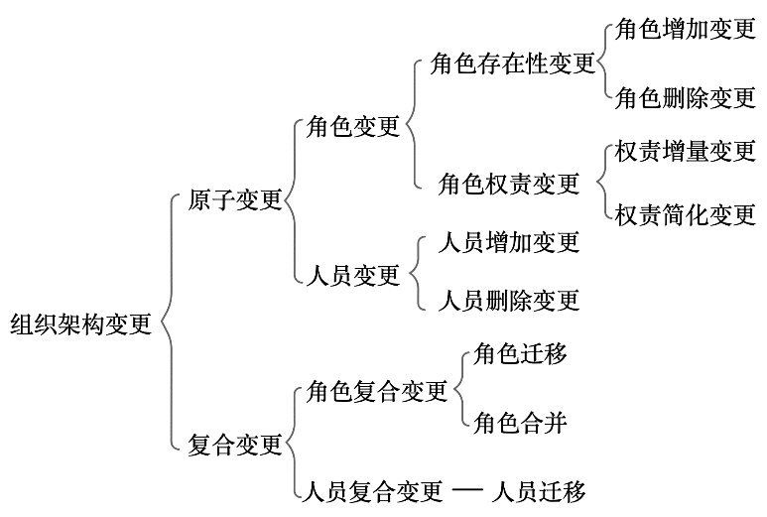
业务流程变更类型
角色变更：增加或删除角色以及变更某个角色的权责。如企业新增业务时，需要新的角色来完成业务。或企业对某一角色要求的技能、工作能力或者权限需要增加。
人员变更：人员通过与角色之间的映射关系，来完成角色对应的任务和操作。
角色复合变更：由多种角色变更操作组成，如角色A和角色B的全部权责转移给了一个新的角色C。
人员复合变更：由多种人员变更操作组成，如部门内部的升职、降职情况。
组织架构变更：

Slide 5
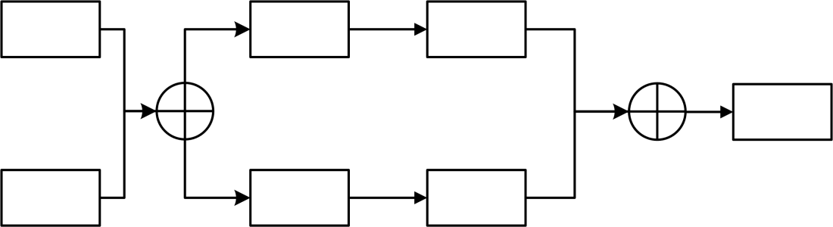
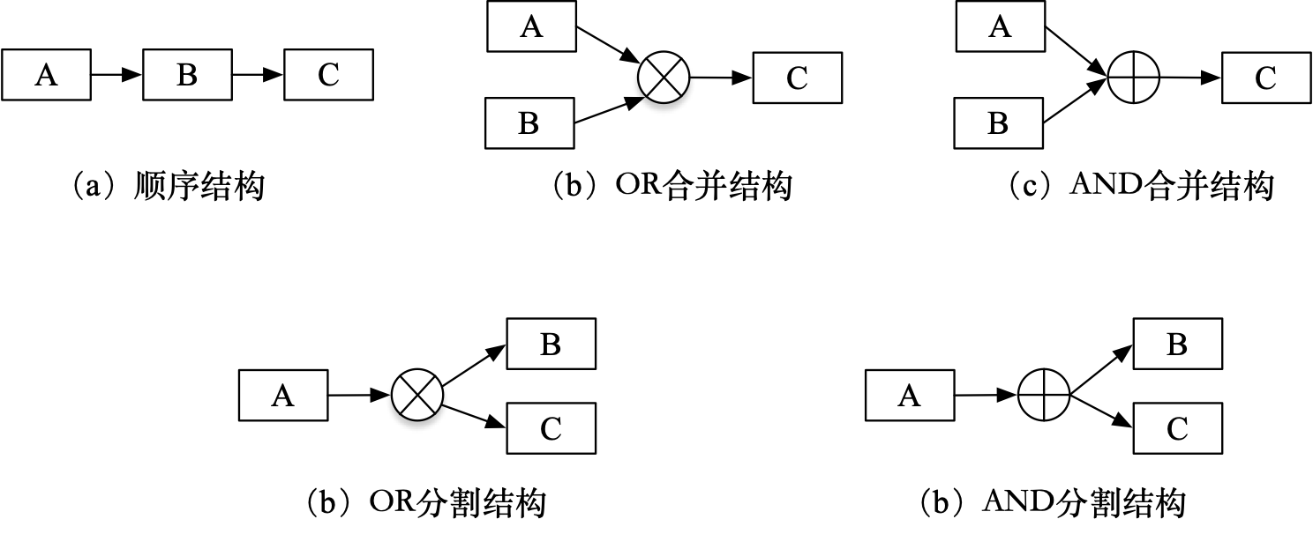
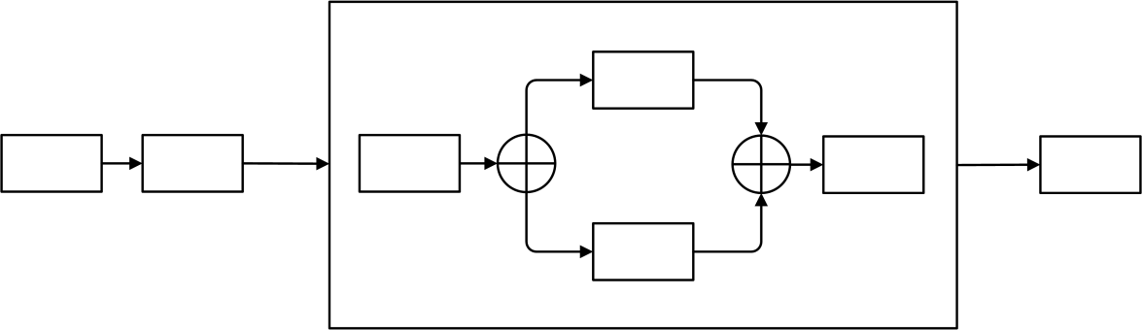
流程实例迁移
业务流程模型的基本结构（如下图）：
业务流程模型的复杂结构（如下图）：
（a）复合结构
（b）包含子流程

Slide 6
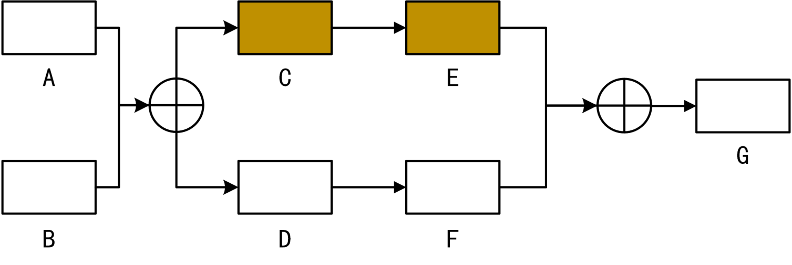
流程实例迁移
×
案例：若节点C、E为受影响节点，且当前实例处于任务C，则实例应该回滚到哪个节点？节点A？节点B？
针对复杂的业务流程模型，直接通过流程模型及其影响域来进行实例迁移比较困难。因此，提出基于执行路径的流程实例迁移方法。

Slide 7
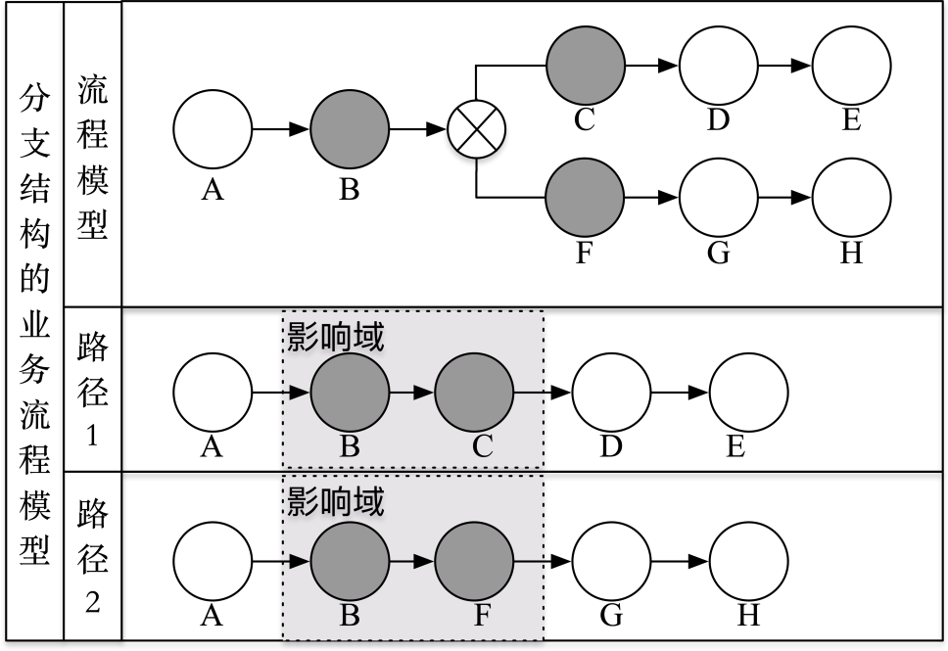
流程实例迁移
基于执行路径的流程实例迁移方法步骤如下：
对流程模型进行分析，得到流程模型所有可能的执行路径；
通过分析流程实例的执行日志，得到实例执行过的任务节点，将实例与流程模型的执行路径进行匹配；
对该实例对应的执行路径进行影响域分析；
针对实例的具体情况进行相应的操作。
案例：
（灰色节点为受影响节点）
可以将右图中的流程模型分解为两条独立的流程执行路径。假设任务节点B、C和F是受组织架构变更影响的节点。
若实例当前处于节点C，可知该实例对应路径1，需将实例数据回滚到节点A，并迁移到新的流程模型上；
若实例当前处于节点G，可知该实例对应路径2，由于实例已经流转到影响域之后，故不进行处理。

Slide 8
资产云中台-模块划分
资产云中台基于Flowable工作流引擎开发，主要划分为三大模块：组织架构管理、影响域检测、流程实例迁移。
组织架构管理包含用户管理、权限管理、用户组管理等模块。
影响域检测和流程实例迁移模块为面向组织架构变更的自适应业务流程提供支持。

Slide 9
计划
组织架构的真实场景建模；
细化自适应业务流程模型的变更模式，包括组织架构变更与任务变更之间的映射关系、任务变更与流程变更之间的映射关系；
提出表单系统设计方案；
设计基于资产云业务中台的业务快速构建模式；
业务流程的微服务化改造方案。

